Slide 1

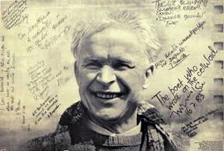
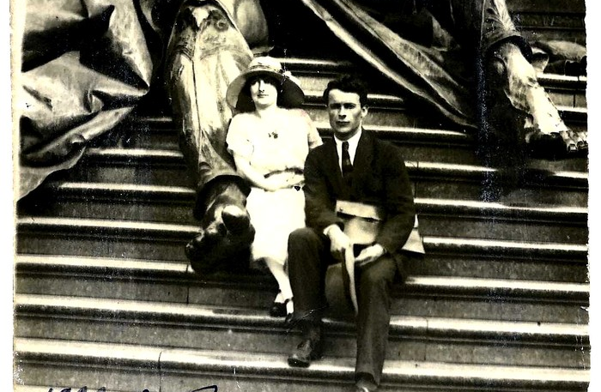
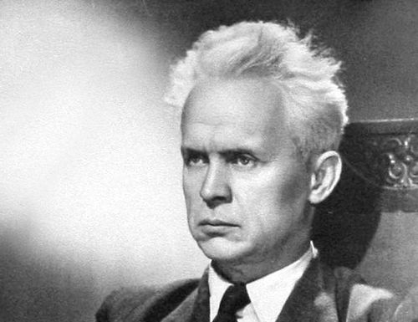
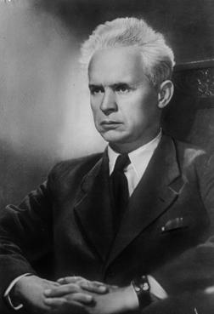
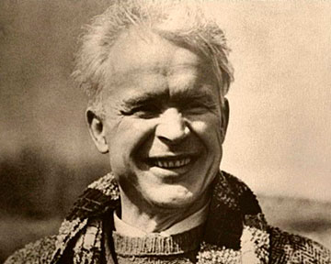
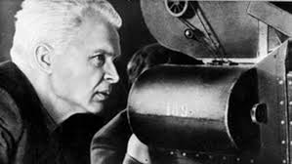
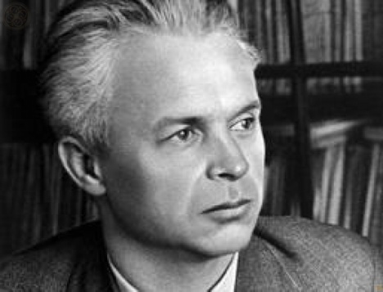
Освіта
Олександра Довженка

Slide 2
Заклади, у яких навчався
О. Довженко
Сосницька початкова, а потім вища початкова школа
Київський комерційний інститут
Глухівський
вчительський інститут
Слухач Київської Академії мистецтв

Slide 3
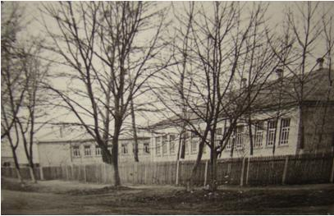
Сосницька початкова, а потім вища початкова школа
Навчання хлопчикові давалося легко — він був відмінником, хоча потім вважав, що це «вчителі самі щось зовсім не розуміють і тому їм здається, що я відмінник…».

Slide 4
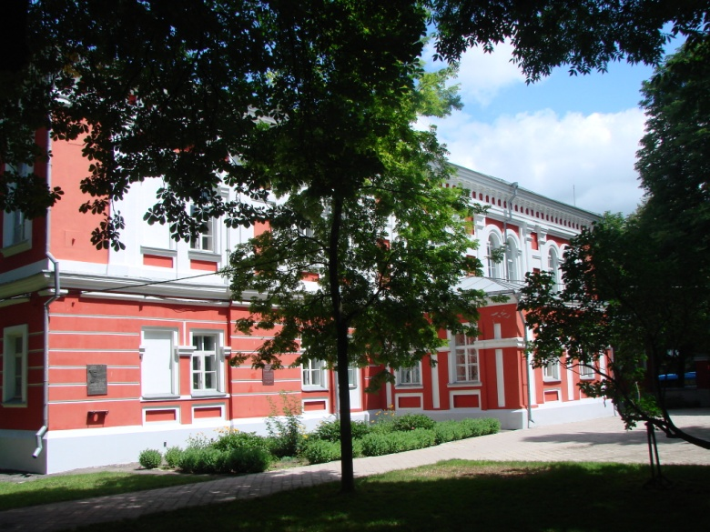
Глухівський вчительський інститут
1911— вступив до Глухівського вчительського інституту

Slide 5
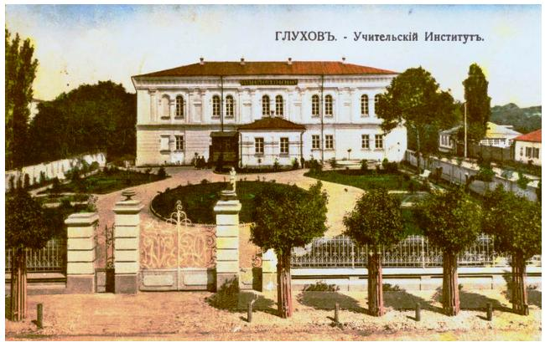
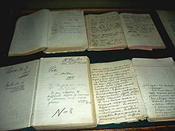
Роки навчання в інституті
Навчався в інституті не тому, що хотів стати вчителем, а тому, що мав право скласти туди іспити, та й стипендія там була 120 карбованців на рік.

Slide 6
Роки навчання в інституті
Як пише сам Довженко, «перестав вірити в Бога, в чому й признався на сповіді законовчителю отцю Олександрові, єдиній ліберальній людині з усіх наших учителів».
В інституті вперше знайомиться з українськими книжками, які читали він і товариші потай від педагогів. Сам Довженко пізніше говорив: «Заборонено було в нашому середовищі розмовляти українською мовою. З нас готували учителів—обрусителів краю»

Slide 7
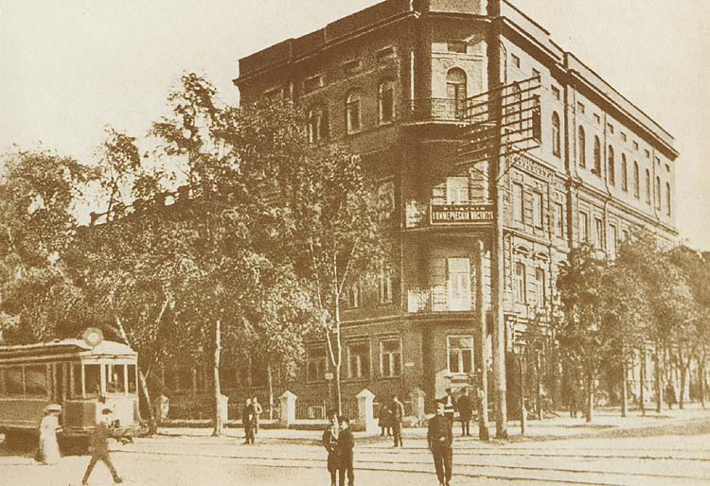
Київський комерційний інститут
Згодом він переїздить на роботу до Києва. Тут він вчителює і вчиться в Київському комерційному інституті на економічному факультеті.

Slide 8
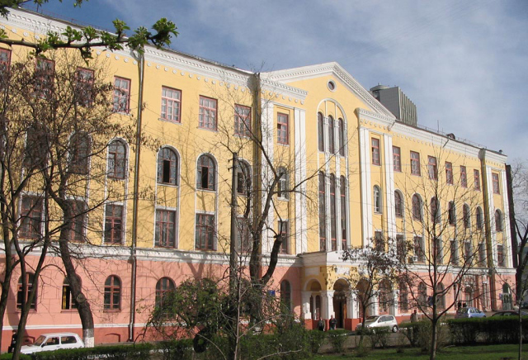
Навчання в Київському інституті
Довженко вступив сюди лише тому, що його атестат не давав можливості вступати до інших вищих навчальних закладів, і це був засіб здобути хоча б якусь вищу освіту.

Slide 9
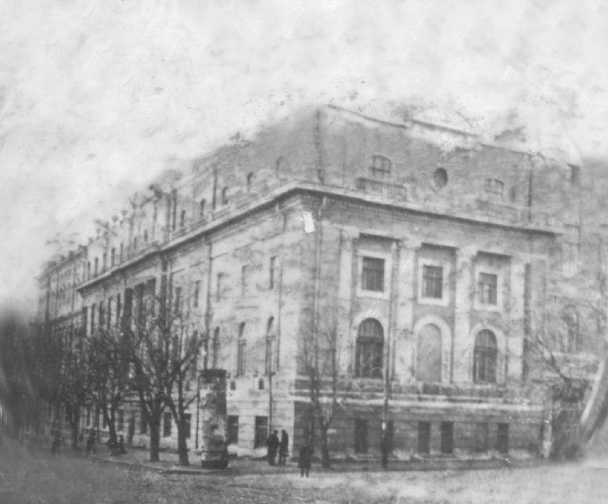
Слухач Київської Академії мистецтв
Коли ж у Києві відкрилася Академія мистецтв, Довженко стає її слухачем.

Slide 10
Академію Довженко так і не закінчує, а інститут, за його словами, відвідує до 1920 чи 1921 року

